Slide 1
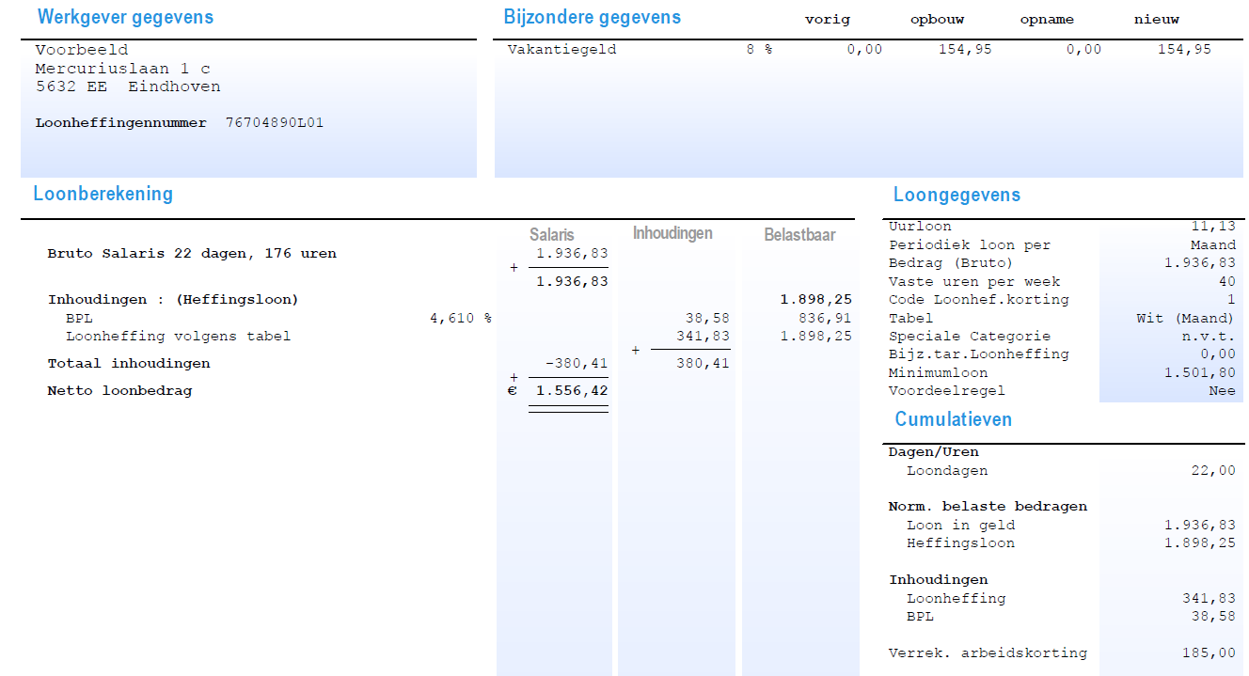

Slide 2
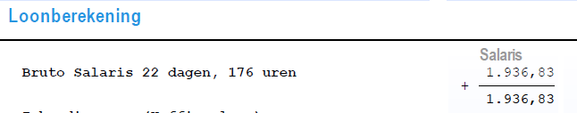
22 dagen x 8 uur = 176 uren
Maandloon, 12 maanden per jaar. Een kalendermaand bevat gemiddeld 22 werkdagen
Bruto salaris. Naast dit deel draagt de werkgever ook nog een extra werkgeversdeel af.

Slide 3
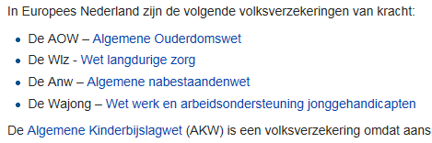
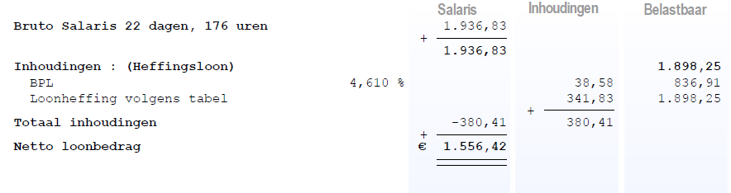
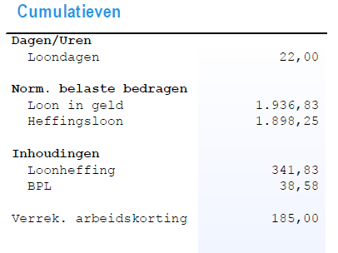
Bedrijfs Pensioen Landbouw. 4.610% van €836.91 = C 38,58
Loonheffing bestaat uit premies voor Volksverzekeringen en loonbelasting.
De loonheffing had ook hoger € 185,- hoger kunnen zijn. Deze werknemer heeft een verrekening arbeidskorting van € 185,-
De loonheffing wordt berekend over het loon na aftrek van de pensioenpremie.

Slide 4
Deze werknemer heeft pas één maand gewerkt. Na twee maanden staat hier ….44,00
Cumulatieven zijn optellingen

Slide 5
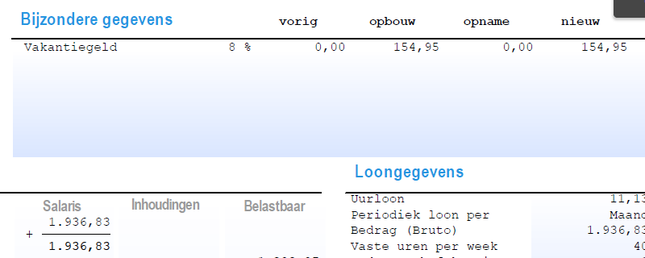
Vakantiegeld is 8% van het brutoloon dat de werkgever reserveert voor vakantiegeld. Het vakantiegeld wordt
Niet ingehouden op het bruto loon , maar er aan toegevoegd.
Deze werknemer heeft na één maand werk (8%x1936,83) = €154,95 opgebouwd

